Slide 1
Programmeren 1
Methoden

Slide 2
Methodes
Ook gekend als:
Functies, functions
Subroutines,
Coroutines,
Procedures,
Hulpfuncties, methods
…
Soms verschillen de definities, maar in de literatuur vaak door elkaar gebruikt
Wij gebruiken standaard de term methode

Slide 3
Methodes
Een methode is een reeks van instructies die door een programma kan worden opgeroepen en daardoor de aanwezige instructies erin uitvoert
Ze bieden je de mogelijkheid om een stuk code te 'groeperen' en later te hergebruiken
Daarnaast helpt het ook om code beperkter en overzichtelijker te houden omdat we met relatief kleine stukken programmacode werken.

Slide 4
Methodes
In C# worden methodes gegroepeerd in een klasse (hierover later meer)
Je main is bvb al een method
We hebben ook al andere methods gebruikt
Console.Write
Random.Next
Array.Sort
…

Slide 5
Methodes definiëren
Een methode moet je definiëren, om vervolgens in de rest van het programma die te kunnen 'aanroepen'.
Een methode heeft een evt een aantal invoerwaarden (parameters) en evt. een uitvoer (return waarde).
In de definitie moeten we al deze elementen aanbrengen

Slide 6
Methode definitie
<visibiliteit> <return type> MethodeNaam (parameters)
{
<methode instructies>
}
In onze basis-console applicaties werken we met globale methodes, deze hebben altijd visibiliteit ‘static’ (hierover later meer)

Slide 7
De MethodeNaam
De methodenaam:
Omschrijft bondig wat de methode doet (werkwoord)
Is net zoals variabelenamen in het Engels
START MET EEN HOOFDLETTER
Gebruikt verder ook CamelCase (dus een hoofdletter voor de start van ieder nieuw woord in de naam)
Commentaar toevoegen met extra info kan altijd, maar de naam op zich moet al duidelijk zijn.

Slide 8
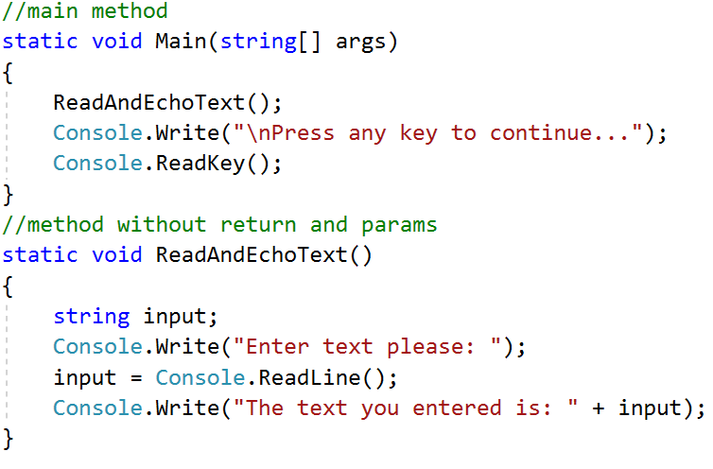
Eenvoudige methode zonder return type (void) en zonder parameters

Slide 9
Parameters
Parameters zijn tijdelijke variabelen waarin een kopie van de waarde tijdelijk wordt opgeslagen om gebruikt te worden in een method
Parameter-waarden kunnen worden aangepast binnen een methode, maar die worden niet teruggevoerd naar de meegegeven variabele (want we werken op een kopie van zijn inhoud)
Dit is de standaard voor parameter binding in C#
Notes:
Tot hier gezien 04/03/2021

Slide 10
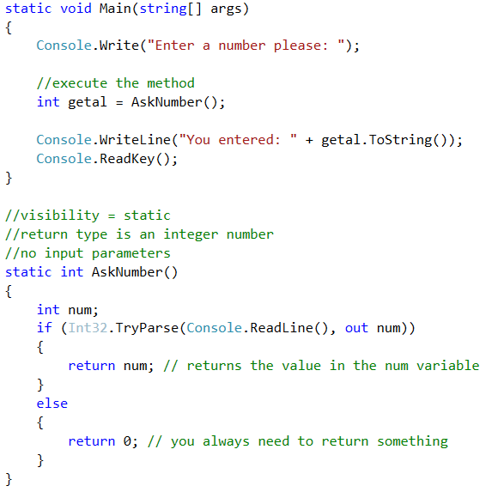
Eenvoudige methode zonder parameters, maar met return type
Vervang
void door het
type van de
waarde die de
method
teruggeeft
met een return
Instructie

Slide 11
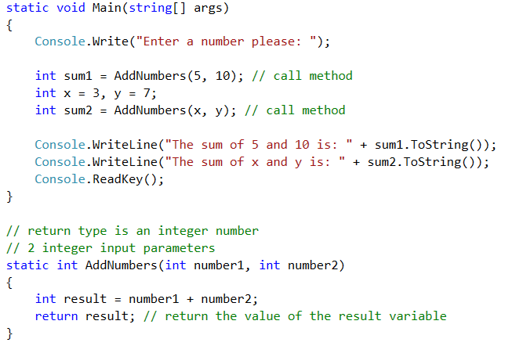
Methode met parameters en return type

Slide 12
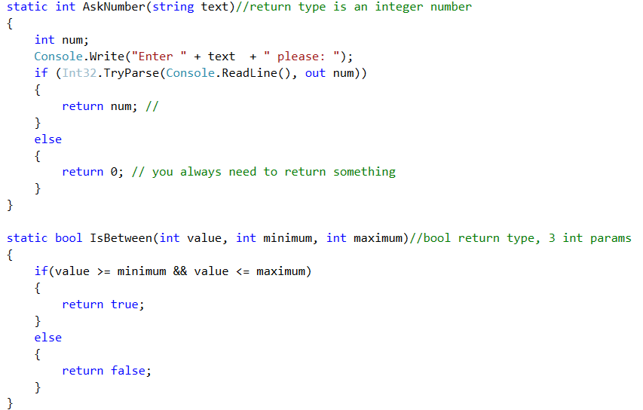
Voorbeeld met 2 methodes

Slide 13
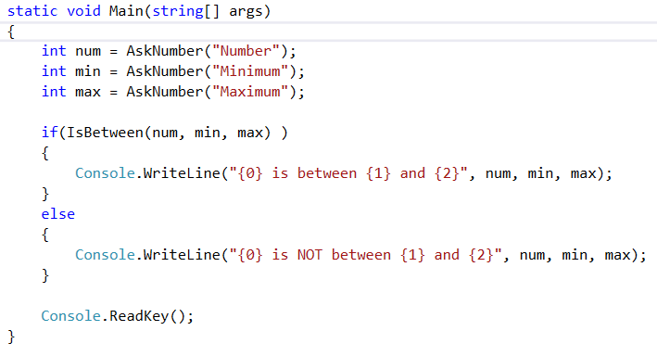

Voorbeeld met 2 methodes vervolg

Slide 14
De out-modifier
Hebben we reeds gezien bij bvb. TryParse
Zorgt er ook voor dat een variabele “by reference” wordt doorgegeven
Verschillen tussen out en ref:
Variabelen die als out worden meegegeven hoeven nietop voorhand geïnitialiseerd te zijn (geen waarde bevatten), ref parameters wel.
Out parameters mogen enkel gebruikt worden om een waarde aan toe te kennen binnen de method. Er moet een waarde toegekend worden voor het einde van de method aan elke out parameter,
aan een ref parameter moet niet noodzakelijk een nieuwe waarde worden toegekend binnenin de methode (wel voor de methode werd opgeroepen)

Slide 15
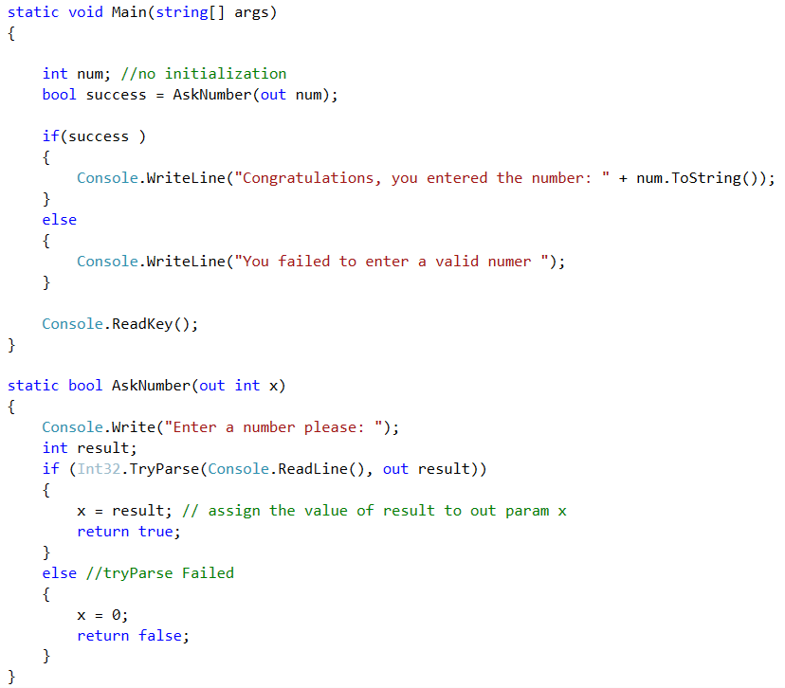
Voorbeeld out modifier

Slide 16
Methodes debuggen
Om tijdens het debuggen bij het steppen door je code te kiezen of je al dan niet binnenin een methode die je aanroept instep, gebruik je
Step Into (F11) om erin te steppen
step Over (F10) om erover te steppen. Dit voert de code wel uit, maar de debugger laat de stapjes niet zien

Slide 17
Veelvoorkomende fouten
Niet alle paden geven een return waarde
Verkeerde return type of verkeerde waarde returnen
Een waarde vergeten toekennen aan een out parameter
Foutief aantal parameters bij het aanroepen van een method
Verkeerd type parameter meegeven aan een method bij het aanroepen

Slide 18
Wat moet je kennen/kunnen
Zelf methodes kunnen aanmaken met verschillende return types en parameters
Methodes aanroepen vanuit je Main methode en vanuit andere methodes
Werken met out modifier
Methodes debuggen

